Slide 1
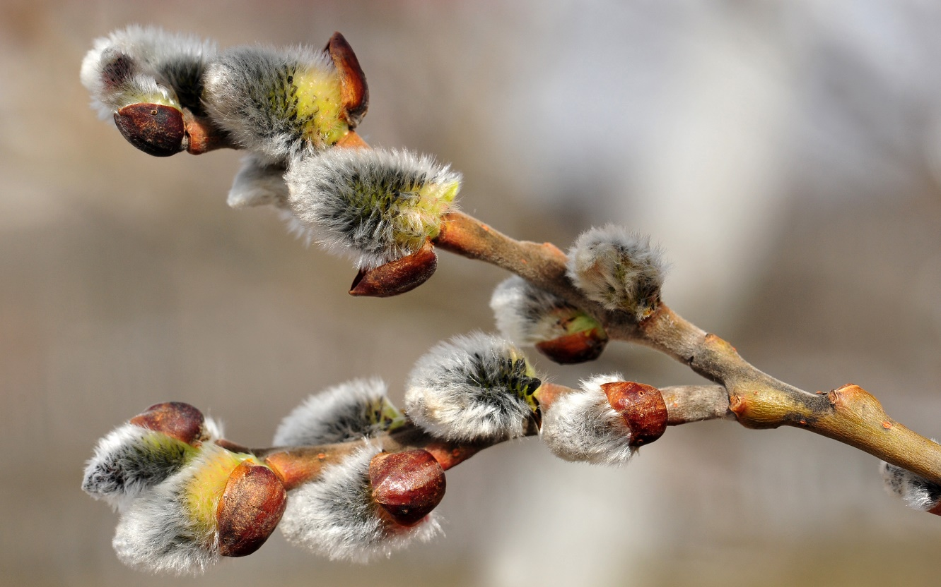
ВЕРБНОЕ ВОСКРЕСЕНЬЕ

Slide 2
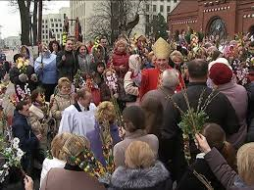
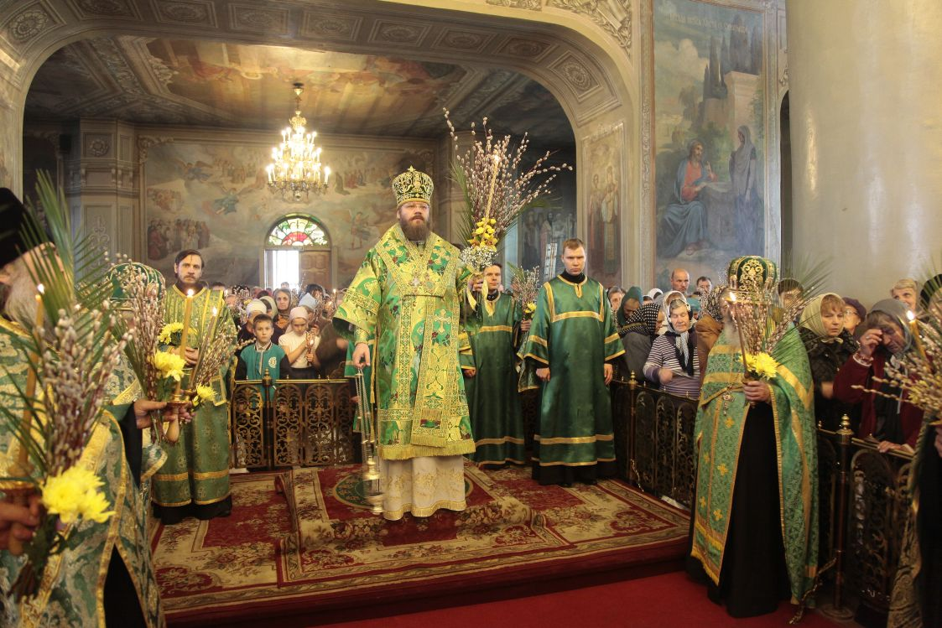
В воскресенье католики всего мира отметили Пальмовое воскресенье — аналог православного Вербного воскресенья.

Slide 3
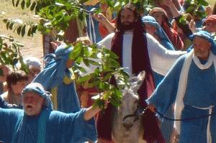
Это праздник в память о том дне, когда Иисус въехал в Иерусалим, и весь город приветствовал его с пальмовыми ветвями в руках.

Slide 4
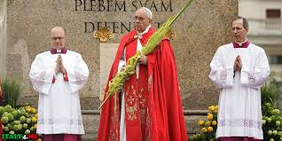
В Ватикане прошла торжественная служба, на которой папа Римский по традиции обратился к верующим.

Slide 5
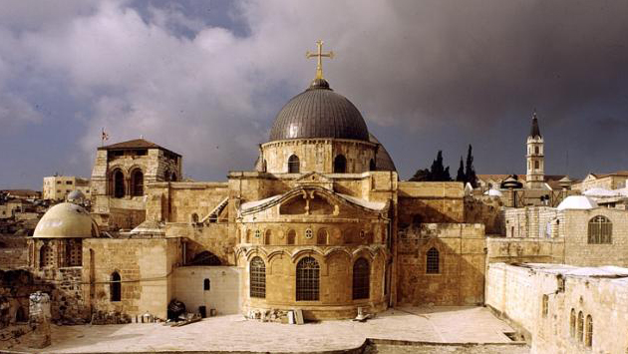
Праздничная церемония прошла и в самом Иерусалиме — в Храме Гроба Господня.

Slide 6
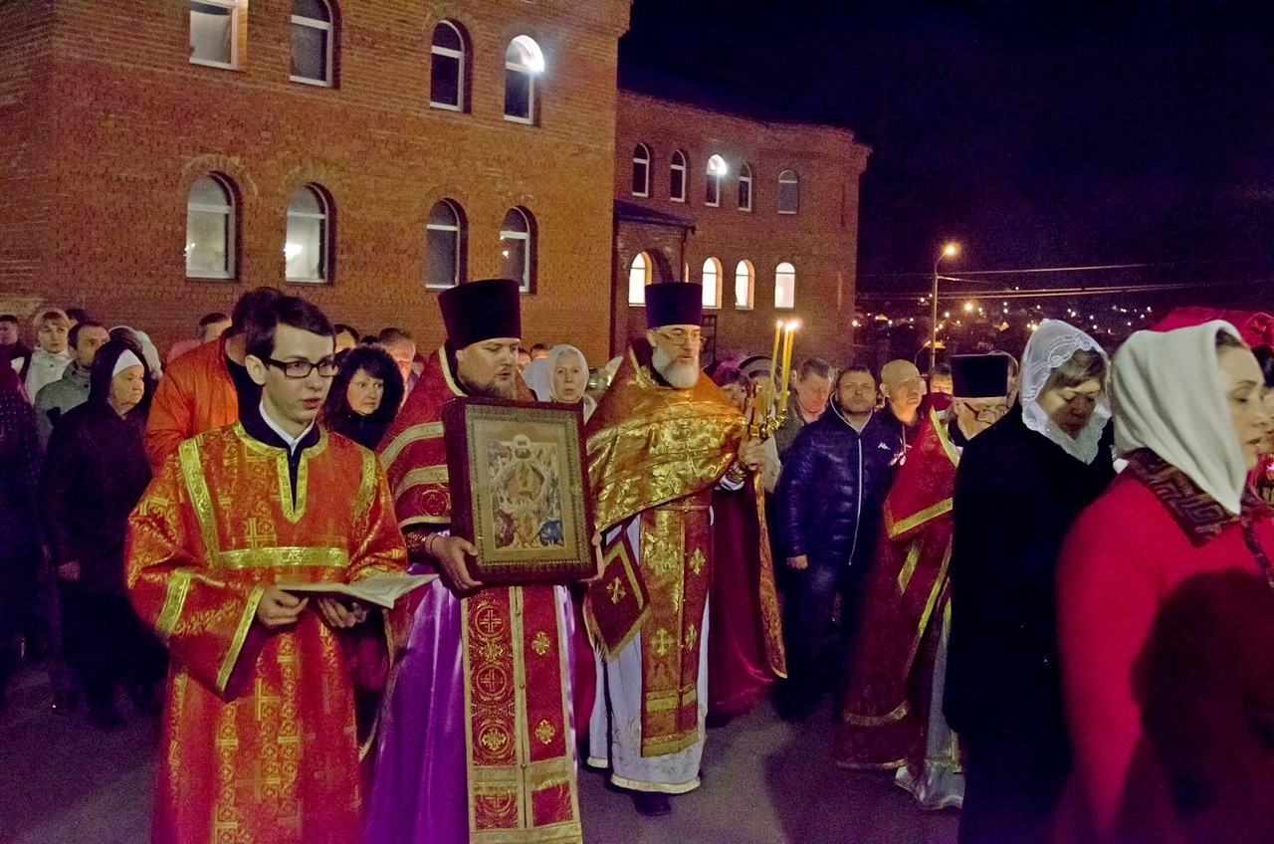
Шествуя вокруг храма, прихожане как бы олицетворяли людей, вышедших навстречу Спасителю.

Slide 7
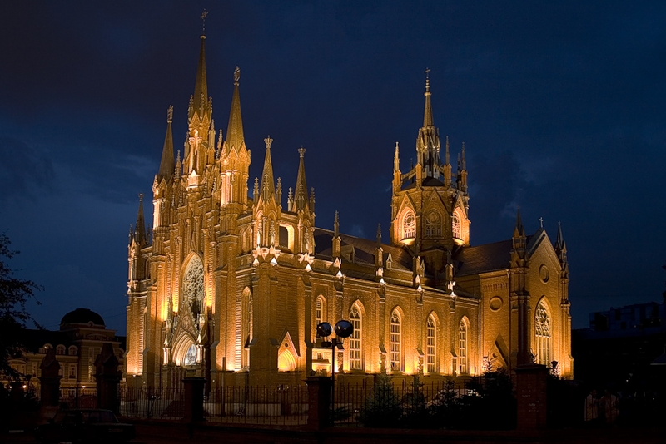
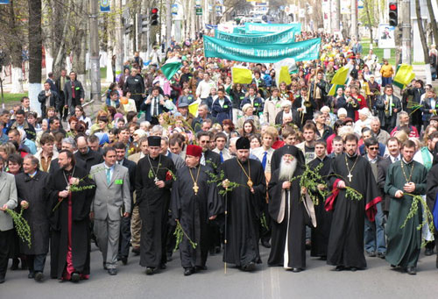
На выходных в центре Москвы от стен кафедрального собора на Малой Грузинской улице прошло шествие католиков. В нем приняло участие около трех тысяч человек.

Slide 8
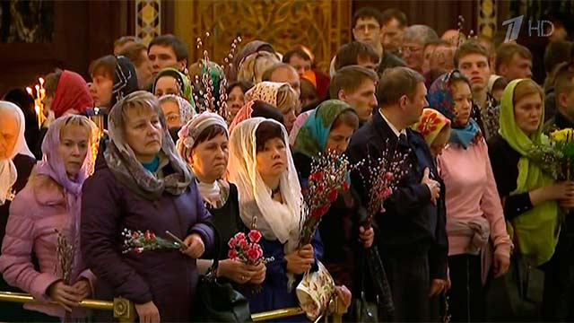
Православные в этом году отмечают Вербное воскресенье восьмого апреля.

Slide 9
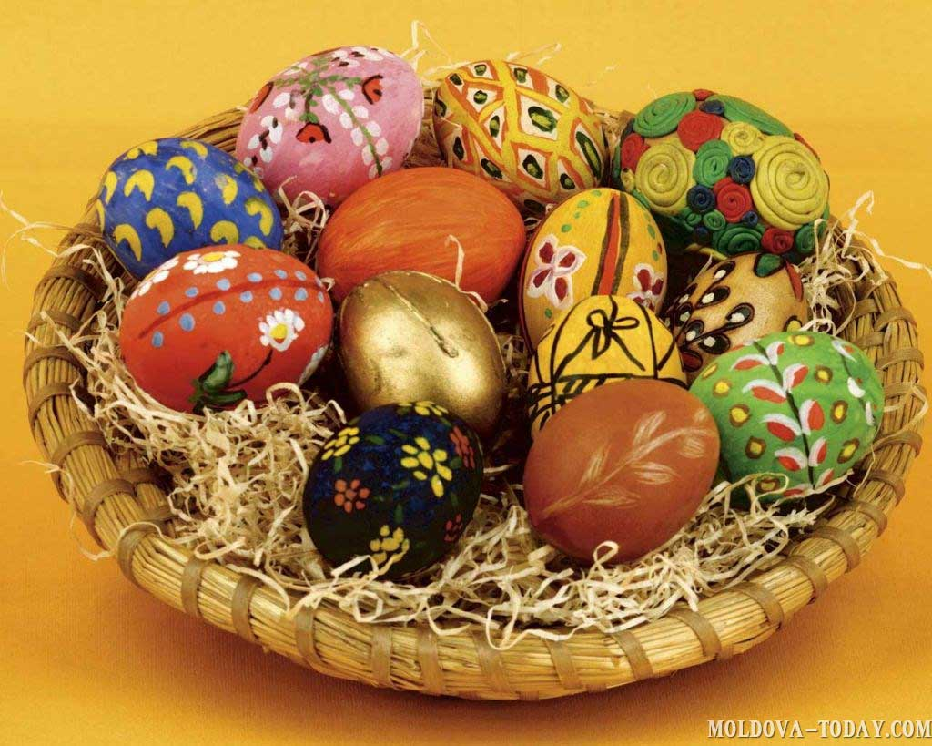
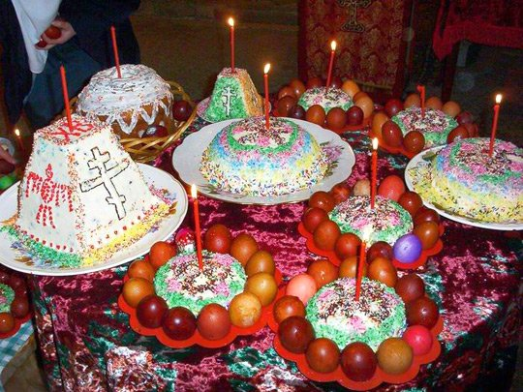
У католиков в этот день начинается Пасха.

